Slide 1
Уроки № 83 (чтение) и № 103 (письмо). Рассказы К. Д. Ушинского «Худо тому, кто добра не делает никому», «Вместе тесно, а врозь скучно» (с. 95). Повторение тем «Слог», «Ударение».
По методическому пособию В. Г. Горецкого, Н. М. Белянковой к УМК «Школа России», 1 класс. Подготовила Людкевич Е. И. учитель нач. классов «Кисловской СОШ».

Slide 2
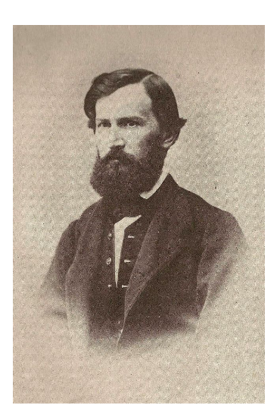
К. Д. Ушинский
"Худо тому, кто добра не делает никому", " Вместе тесно, а врозь скучно".

Slide 3
мне, свой, мой.

Slide 4
Гриша, книги, сумку.

Slide 5
Уложить

Slide 6
Разбить текст на предложения:
Мама купила Ане юлу она отдала её брату как рад был малыш!

Slide 7
Придумать имена брату на букву Ж, а сестре на букву Ю.
Брата зовут ...,имя сестры... .

Slide 8
Молодцы!!!

